Slide 1











Бюджет Кадошкинского муниципльного района на 2016 год
БЮДЖЕТ
ДЛЯ ГРАЖДАН
БЮДЖЕТ ДЛЯ ГРАЖДАН
Разработан на основании решения Совета депутатов Кадошкинского муниципального района «О бюджете Кадошкинского муниципального района на 2018 год и плановый период 2019 и 2020 годы»

Slide 2

Кадошкинский муниципальный район в 2018 году чи численность населения 6958 площадь территории 618 м2

Slide 3
Что такое бюджет для граждан
«Бюджет для граждан» – информационный сборник, который познакомит население района с основными положениями главного финансового документа Кадошкинского муниципального района – районного бюджета, а именно бюджета Кадошкинского муниципального района на 2018 год. В сборнике в доступной форме представлено описание доходов, расходов и их структуры, приоритетные направления расходования бюджетных средств, объемы бюджетных ассигнований, направляемых на финансирование социально-значимых мероприятий в области образования, культуры, социальной политики, сельского хозяйства и в других сферах.
«Бюджет для граждан» направлен на широкий круг пользователей – всех граждан Кадошкинского муниципального района, интересы которых в той или иной мере затронуты местным бюджетом.

Slide 4


Slide 5
Из чего состоит бюджетная система Кадошкинского муниципального района
Консолидированный бюджет Кадошкинского муниципального района
Бюджет Кадошкинского муниципального района
Бюджет Кадошкинского городского поселения
Бюджеты 6 сельских поселений:
Адашевского,
Глушковского,
Б.Полянского,
Латышовского,
Паевского,
Пушкинского

Slide 6
Как происходит составление бюджета Кадошкинского муниципального района
Определение основных направлений бюджетной и налоговой политики
Разработка основных показателей прогноза социально-экономического развития района
Определение основных параметров бюджета
Формирование проекта бюджета Кадошкинского муниципального района
Рассмотрение проекта бюджета Кадошкинского муниципального района
Внесение проекта бюджета на публичное слушание
Принятие проекта бюджета Советом депутатов Кадошкинского муниципального района

Slide 7
На чем основывается проект бюджета Кадошкинского муниципального района
Проект бюджета Кадошкинского муниципального района составляется и утверждается на очередной финансовый год и основывается на:
Бюджетном послании Главы Республики Мордовия | Прогнозе социально-экономического развития Кадошкинского муниципального района | Основных направлениях налоговой политики Кадошкинского муниципального района на 2016 год и на плановый период 2017 и2018 годов | Основных направлениях бюджетной политики Кадошкинского муниципального района на 2016 год и на плановый период 2017 и2018 годов | Муниципальных программах

Slide 8
ОСНОВНЫЕ НАПРАВЛЕНИЯ БЮДЖЕТНОЙ ПОЛИТИКИ КАДОШКИНСКОГО МУНИЦИПАЛЬНОГО РАЙОНА РЕСПУБЛИКИ МОРДОВИЯ НА 2018 ГОД И НА ПЛАНОВЫЙ ПЕРИОД 2019 И 2020 годов
1.обеспечение долгосрочной сбалансированности и финансовой устойчивости республиканского бюджета в условиях ограниченности его доходных источников; | 7. повышение доступности и качества оказания (выполнения) государственных услуг (работ);
2.обеспечение стабильности налоговых поступлений в республиканский бюджет и роста собственных доходов; | 8. повышение государственными учреждениями Республики Мордовия эффективности их деятельности за счет всех источников доходов государственного учреждения, в том числе за счет доходов, полученных ими от приносящей доход деятельности, направляемых на достижение целей деятельности государственных учреждений, определенных уставами;
3. совершенствование программно-целевого принципа планирования республиканского бюджета; | 9. повышение эффективности и качества осуществления государственного финансового контроля и финансового аудита;
4. формирование бюджетных параметров, исходя из необходимости безусловного исполнения действующих расходных обязательств, в том числе обязательств, связанных с исполнением указов Президента Российской Федерации от 7 мая 2012 г.; | 10. совершенствование и развитие межбюджетных отношений;
5. повышение эффективности бюджетных расходов, в том числе за счет перераспределения бюджетных ассигнований в рамках существующих бюджетных ограничений на реализацию приоритетных направлений государственной политики Республики Мордовия; | 11. обеспечение прозрачности и открытости государственных финансов, повышения доступности и понятности информации о республиканском бюджете.
6. соблюдение ограничений допустимого уровня дефицита республиканского бюджета и предельного объема государственного долга Республики Мордовия, установленных Бюджетным кодексом Российской Федерации;

Slide 9





Стадии бюджетного процесса
Составление проекта бюджета
Рассмотрение и утверждение бюджета
Исполнение бюджета
Составление, внешняя проверка, рассмотрение и утверждение бюджетной отчетности
Муниципальный финансовый контроль

Slide 10
Основные показатели социально-экономического развития Кадошкинского муниципального района
Прогнозные показатели | Ед.изм. | 2018 г. | 2019 г. | 2020 г.
1.Объем отгруженных товаров собственного производства, выполненных работ и услуг собственными силами по видам деятельности «Обрабатывающие производства» и «производство и распределение электроэнергии, газа и воды» | тыс.руб. | 1634689 | 1747296 | 1865926
в % к предыдущему году в действующих ценах | % | 114,6 | 106,9 | 106,8
2. Объем закупок скота и птицы от сельскохозяйственных организаций и крестьянских (фермерских) хозяйств | тонн | 100 | 102 | 106
в % к предыдущему году | % | 192,3 | 102 | 103,9
3. Объем закупок молока от сельскохозяйственных организаций и крестьянских (фермерских) хозяйств | тонн | 1835 | 1900 | 1980
в % к предыдущему году | % | 100,9 | 103,5 | 104,2
4. Общая площадь введенного в эксплуатацию жилья с учетом индивидуального жилищного строительства | кв.м. | 2300 | 2350 | 2450
в % к предыдущему году | % | 102,2 | 102,2 | 104,2
5. Фонд оплаты труда (всего) | тыс.руб. | 494790 | 527940 | 561201
в % к предыдущему году в действующих ценах | % | 121,4 | 106,7 | 106,3
6. Прибыль(убыток) – сальдо (всего) | тыс.руб. | 168895 | 199032 | 219050
в % к предыдущему году | % | 222,2 | 117,8 | 110,0
в том числе по виду деятельности «Сельское хозяйство, охота и лесное хозяйство» | тыс.руб. | 72331 | 72454 | 72768
в % к предыдущему году |  |  | 58,7 | 100,4

Slide 11
Прогнозные показатели | ед. изм. | 2018 г. | 2019 г. | 2020 г.
8. Объем оборота розничной торговли во всех каналах реализации | тыс.руб. | 577969 | 619125 | 665140
в % к предыдущему году | % | 102,8 | 107,1 | 107,4
9. Объем реализации водки и ЛВИ производства Республики Мордовия | дкл. | 4038 | 3877 | 3778
в % к предыдущему году | % | 97,9 | 96,0 | 97,4

Slide 12

Доходы и расходы бюджета

Slide 13
Бюджет Кадошкинского муниципального района, тыс.руб.
Показатель | 2018 | 2019 | 2020
Доходы, всего | 107525,2 | 109972,8 | 113357,3
в том числе
Налоговые и неналоговые доходы | 19372,7 | 20321,1 | 21021,3
Безвозмездные поступления | 88152,5 | 89651,7 | 92336,0
Расходы | 108493,8 | 110988,8 | 114408,3
Дефицит | -968,6 | -1016,0 | -1051,0

Slide 14
Основные параметры бюджета района на 2018 год
Налоговые доходы 17791,1 тыс.руб.
Доходы бюджета 107525,2 тыс.руб.
Доходы в расчете на 1 человека, 15453,35 рубля
Расходы бюджета 108493,8 тыс. руб.
Общегосударственные расходы, 19878,7 тыс.руб.
Национальная безопасность, 1711,4 тыс.руб.
БЮДЖЕТ
Национальная экономика, 2597,7 тыс.руб.
Неналоговые доходы 1581,6 тыс.руб.
Образование,
67484,5 тыс.руб.
Культура, 7366,1 тыс.руб.
Социальная политика, 7726,7 тыс.руб.
Расходы на 1 человека, 15592,6 рубль
Безвозмездные поступления 88152,5 тыс.руб.
Физическая культура и спорт, 155,7 тыс.руб.
Обслуживание муниципального долга, 36,0 тыс.руб.

Slide 15
Из чего складываются доходы бюджета
Доходы бюджета – безвозмездные и безвозвратные поступления денежных средств в бюджет
Налоговые доходы: Поступления от уплаты налогов, установленных Налоговым кодексом Российской Федерации:
налог на доходы физических лиц
акцизы
государственная пошлина
единый налог на вмененный доход
иные налоги
Неналоговые доходы: Доходы от использования государственного и муниципального имущества, от штрафных санкций за нарушение законодательства, иных неналоговых платежей
Безвозмездные поступления: Поступления от других бюджетов бюджетной системы, граждан и организаций (межбюджетные трансферты в виде дотаций, субвенций и субсидий)

Slide 16
Структура доходов, %

Slide 17
Налоговые и неналоговые доходы, тысяч рублей

Slide 18
Структура налоговых доходов бюджета Кадошкинского муниципального района в 2018 году

Slide 19
Структура неналоговых доходов бюджета Кадошкинского муниципального района в 2018 году

Slide 20
Безвозмездные поступления, тыс.рублей

Slide 21



Расходы бюджета района
Расходы бюджета – выплачиваемые из бюджета денежные средства.
.
Бюджета района на 2018 год является социально ориентированным.
Расходы на образование, культуру,
социальную политику, физическую
культуру и спорт составят 82484,5 тыс. руб. или 76,0 % всех расходов бюджета.

Slide 22
В целях повышения эффективности и результативности бюджетных расходов бюджет района формируется через реализацию 15 муниципальных программ
Зачем формировать и исполнять бюджет по программам?
Преимуществом программного бюджета является распределение расходов не по ведомственному принципу, а по программам.
Муниципальная программа имеет цель, задачи и показатели эффективности, которые отражают степень их достижения (решения), то есть действия и бюджетные средства направлены на достижение заданного результата.
При этом значение показателей является индикатором по данному направлению деятельности и сигнализирует о плохом или хорошем результате, необходимости принятия новых решений.

Slide 23

Структура расходов на 2018 год
108493,8 тыс.руб.

Slide 24
Расходная часть бюджета Кадошкинского муниципального района, тыс.руб.
Расходы бюджета | 2018 год | 2019 год | 2020 год
Всего, в том числе | 108493,8 | 110988,8 | 114408,3
Общегосударственные расходы | 19878,7 | 19165,5 | 19267,8
Национальная безопасность и правоохранительная деятельность | 1711,4 | 1772,4 | 1792,4
Национальная экономика | 2597,7 | 3293,9 | 3596,2
Жилищно-коммунальное хозяйство | 9,0 | 9,0 | 9,0
Охрана окружающей среды | 7,3 | 7,3 | 7,3
Образование | 67484,5 | 71799,1 | 74447,7
Культура | 7366,1 | 7562,8 | 7741,8
Социальная политика | 7726,7 | 5661,8 | 5825,1
Физическая культура и спорт | 155,7 | 158,5 | 160,8
Обслуживание муниципального долга | 36,0 | 36,0 | 36,0
Межбюджетные трансферты | 20,7 | 22,5 | 24,2

Slide 25
Раздел «Общегосударственные расходы», тыс.руб.
Наименование показателя | 2018 г. | 2019 г. | 2020 г.
Глава района | 1072,8 | 1072,8 | 1072,8
Аппарат администрации | 15517,6 | 10027,5 | 10042,8
Резервный фонд | 50,0 | 50,0 | 50,0
Финансовое управление | 2074,9 | 1826,0 | 1828,2
Другие общегосударственные вопросы | 6139,3 | 6189,2 | 6274,0

Slide 26
Раздел «Национальная безопасность и правоохранительная деятельность»
Подраздел «Органы юстиции»
2018 г. – 658,3 тыс.руб.
2019 г. – 719,3 тыс.руб.
2020 г. – 739,3 тыс.руб.
Подраздел «Защита населения и территории от чрезвычайных ситуаций»
2018 г. – 1048,1 тыс.руб.
2019 г. – 1048,1 тыс.руб.
2020 г. – 1048,1 тыс.руб.

Slide 27
Раздел «Национальная экономика»
подраздел «Сельское хозяйство и рыболовство»
Субвенция на осуществление отдельных областных государственных полномочий в сфере обращения с безнадзорными животными:
2018 – 20 года – 7,3 тыс. руб.
Реализация государственных полномочий по предоставлению стипендии студентам, обучающимся по очной форме обучения по сельскохозяйственным профессиям, специальностям, направлениям подготовки и взявшим на себя обязательство трудоустроиться в сельскохозяйственные организации или организации системы государственной ветеринарной службы в течение месяца после получения диплома либо после завершения военной службы по призыву и отработать в них не менее 5 лет, и оказанию содействия в трудоустройстве студента
2018 год – 186,5 тыс.руб.
2019 год – 319,2 тыс.руб.
2020год - 427,5 тыс.руб.
Реализация государственных полномочий по предоставлению компенсационной выплаты молодым специалистам, трудоустроившимся в сельскохозяйственные организации и организации системы государственной ветеринарной службы в год окончания образовательных организаций либо после завершения военной службы по призыву на срок не менее 5 лет, и оказанию содействия в трудоустройстве молодого специалиста
2018 год – 517,9 тыс.руб.
2019 год - 638,0 тыс.руб.
2020 год - 902,4 тыс.руб.
Реализация государственных полномочий по предоставлению ежемесячной денежной выплаты молодым специалистам, трудоустроившимся в сельскохозяйственные организации и организации системы государственной ветеринарной службы в год окончания образовательных организаций либо после завершения военной службы по призыву на срок не менее 5 лет, и оказания содействия а трудоустройстве молодого специалиста
2018 год – 511,7 тыс.руб.
2019 год – 782,0 тыс.руб.
2020 год - 711,6 тыс.руб.

Slide 28

подраздел «Дорожное хозяйство»
Межбюджетные трансферты , передаваемые бюджетам сельских поселений из бюджетов муниципальных районов на осуществление части полномочий по решению вопросов местного значения в соответствии с заключенными соглашениями
2018 год – 1376,6 тыс.руб.
2019-2020 года – 1549,7 тыс.руб.

Slide 29


Раздел «Образование» , тыс.руб.

Slide 30

Раздел «Культура», тыс.руб.

Slide 31

Расходы по отрасли «Социальная политика»
ВСЕГО РАСХОДОВ:
2018 год – 7726,7 тыс.руб.
2019 год – 5661,8 тыс.руб.
2020 год – 5825,1 тыс.руб.
Пенсионное обеспечение:
2018 год – 448,6 тыс.руб.
2019 год – 457,5 тыс.руб.
2020 год – 467,9 тыс.руб.
Социальное обеспечение:
2018 год – 249,1 тыс. руб.
2019 год – 249,1 тыс.руб.
2020 год – 249,1 тыс.руб.
Охрана семьи и детства:
2018 год – 7029,0 тыс. руб.
2019 год – 4955,2 тыс.руб.
2020 год – 5108,1 тыс.руб.

Slide 32

Раздел «Физкультура и спорт», тыс.руб.

Slide 33
Раздел «Средства массовой информации», тыс. руб.

Slide 34


Раздел «Обслуживание государственного и муниципального долга»
Обслуживание государственного и муниципального долга
2018 – 2020 года в сумме
36,0 тыс.руб.

Slide 35
Межбюджетные трансферты, тыс.руб. (дотация на выравнивание бюджетной обеспеченности муниципальных образований)

Slide 36

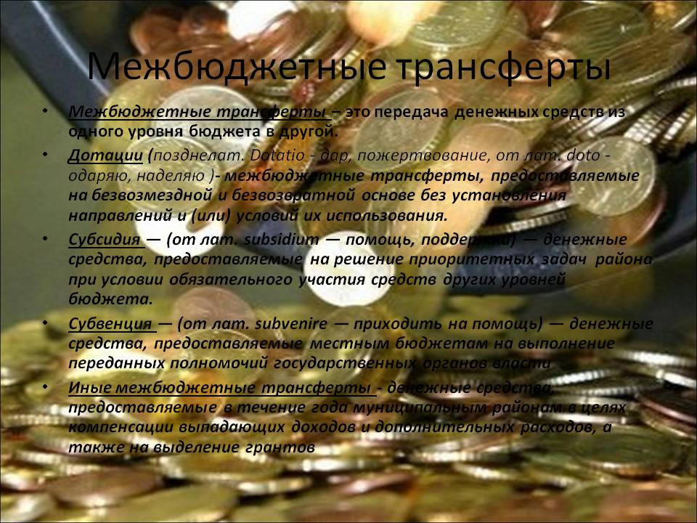

Slide 37
Спасибо за внимание!
Финансовое управление администрации Кадошкинского муниципального района
431900, Республика Мордовия,
п. Кадошкино
ул. Заводская,33
Тел.: 8(83448) 2-32-58
Факс: 8(83448) 2-35-06
E-mail: fu11@mfrm.moris.ru

